Slide 1
FonoKids
58
palabras y sonidos
que reconoce
Desarrollo de pronunciación infantil mediante el análisis de todo el rostro (labios, mandíbula, mejillas) y de la voz, con inteligencia artificial
2
modelos de IA:
video y audio
68
puntos de la cara
que analiza
Estudiante: Quispe Sucullani Jose David
Docente: Pacheco Lora Carlos Walter
USFX — Sucre, Bolivia (2026)

Slide 2
ANTECEDENTES
8-9%
La dificultad para pronunciar no es solo un detalle: puede ser una herida silenciosa a la autoestima.
DE LOS NIÑOS EN EDAD PREESCOLAR PRESENTA ALGÚN TRASTORNO DEL SONIDO DEL HABLA
5%
Fuente: NIDCD (2023). Instituto Nacional de Sordera y otros Trastornos de la Comunicación.
TODAVÍA LO MANTIENE SIN RESOLVER AL LLEGAR A PRIMER GRADO

Slide 3
LA PROBLEMÁTICA
Un niño que no puede pronunciar bien no solo enfrenta una barrera de comunicación: enfrenta un riesgo real de aislamiento social.
Impacto social
Acceso limitado
Más ansiedad social, menor autoestima y más victimización entre pares.
La respuesta disponible depende casi por completo de sesiones con un profesional, no siempre accesibles con la frecuencia necesaria para practicar.
Frontiers in Psychology (2021); Wren et al. (2023)
trastorno del habla en niños.
Wren et al. (2023), JCPP Advances
Association for Child and Adolescent Mental Health

Slide 4
ABORDAJE: FONOKIDS
Una plataforma que escucha y mira cómo habla el niño, y le responde con un solo veredicto amable.
1
2
3
4
5
Graba
Mira la cara
Reconoce
Escucha
Responde
El niño dice una palabra frente a la cámara y el micrófono.
HRNet extrae 68 puntos: labios, mandíbula, mejillas, cejas, ojos y nariz.
TCN + Conformer clasifica el movimiento de toda la cara.
wav2vec2 puntúa cada sonido y un clasificador detecta el error.
Las dos señales se unen: “bien dicho” o “a practicar”.

Slide 5
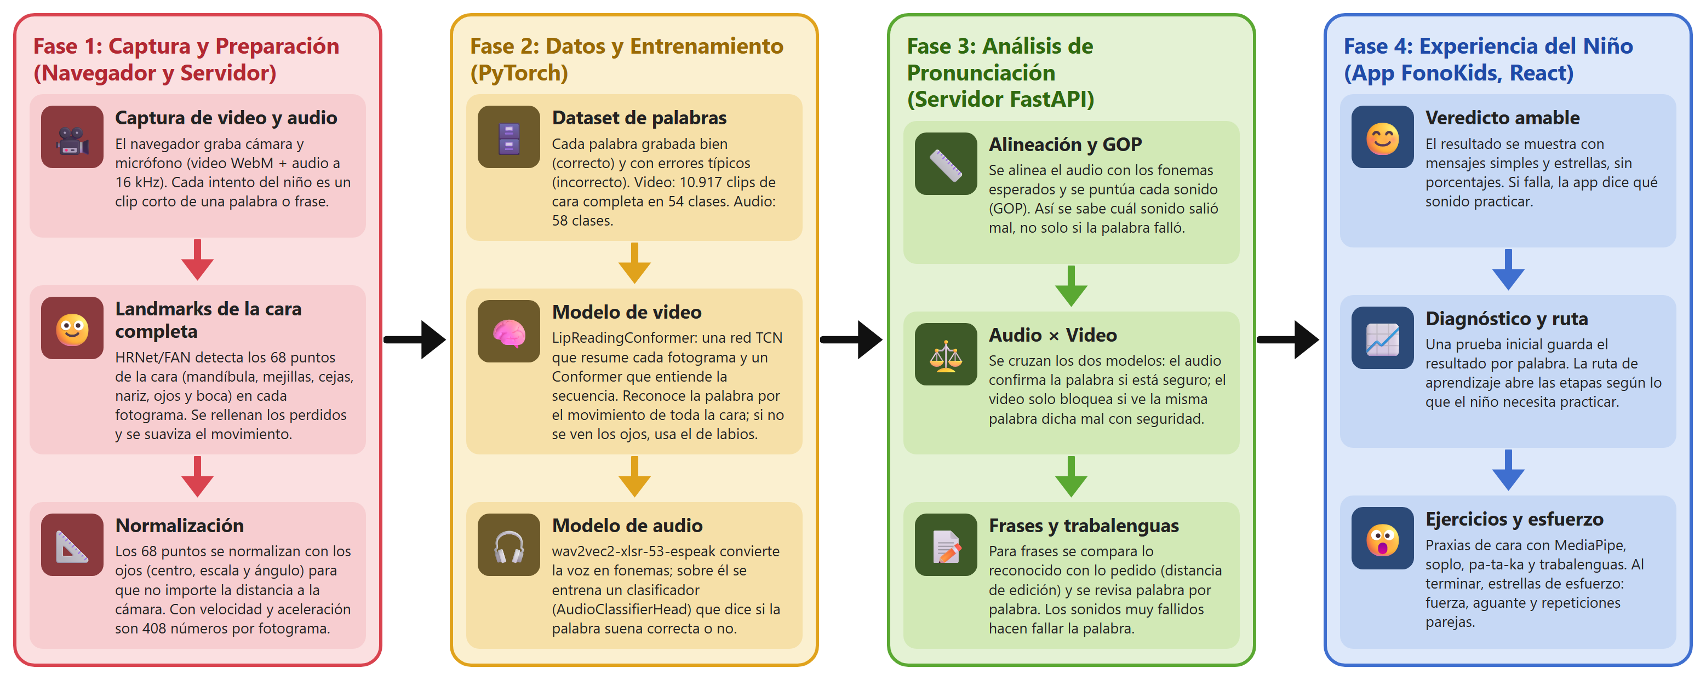

PIPELINE DE FONOKIDS

Slide 6
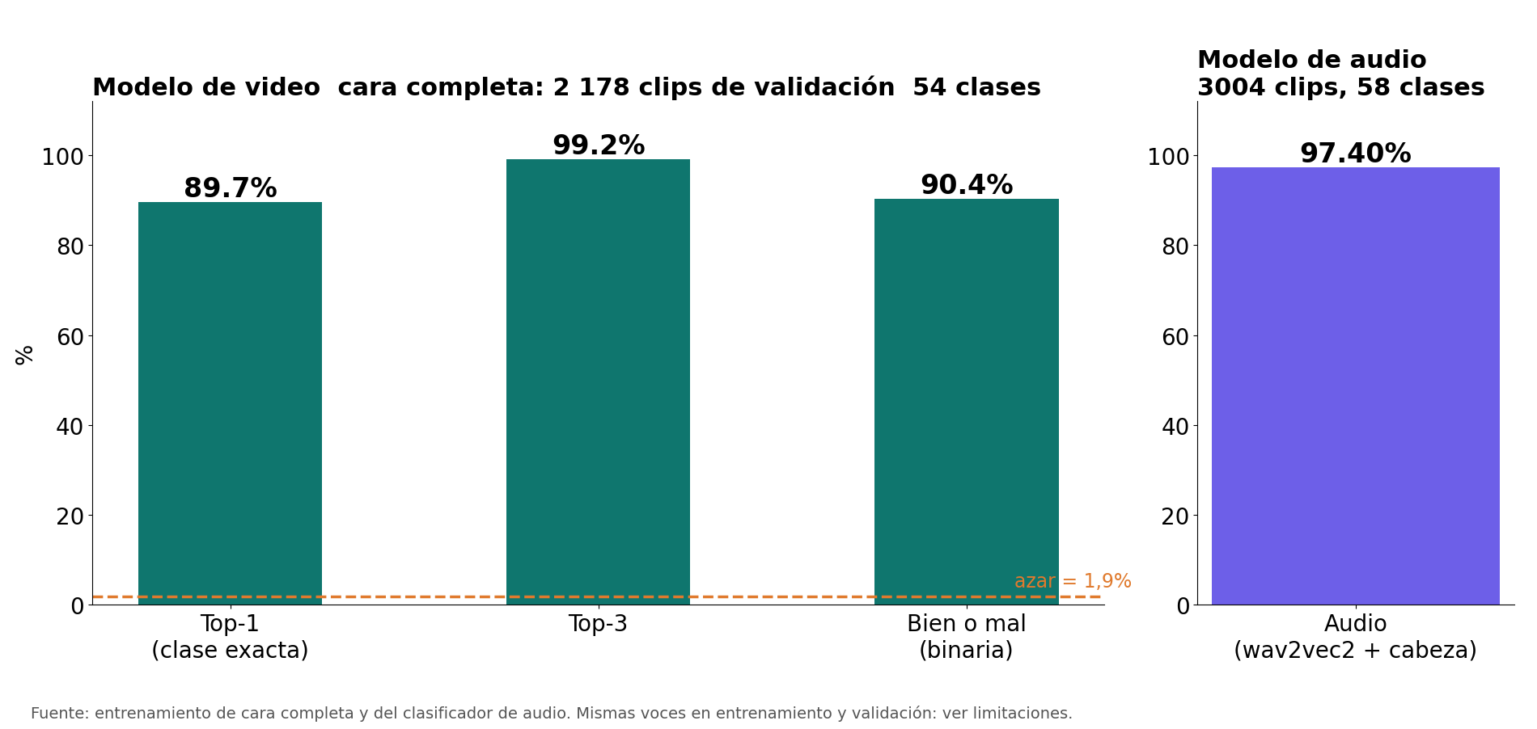
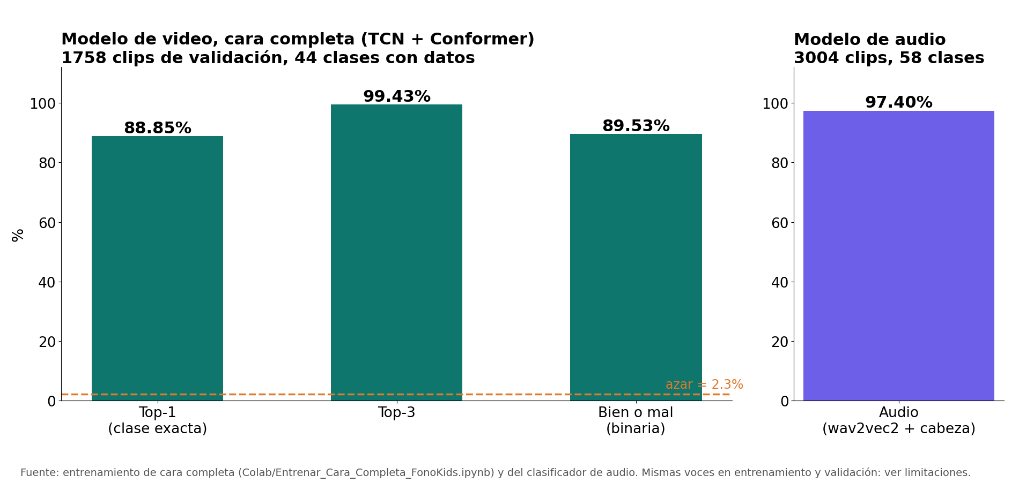
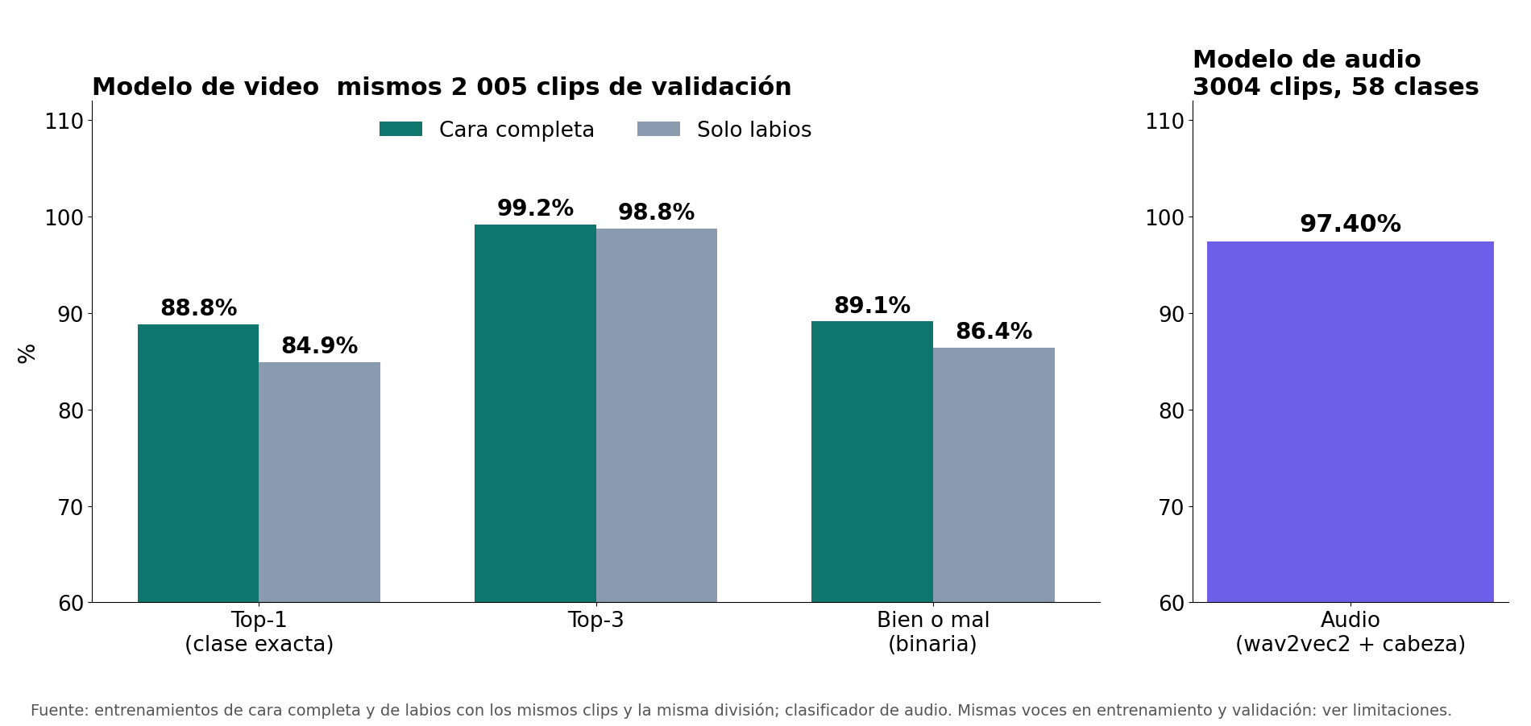

RESULTADOS
89,7%
acierta la clase exacta entre 54 (video, cara completa); el azar sería 2%
99,2%
la clase correcta está entre sus 3 primeras opciones
97,4%
acierto del modelo de audio en 58 clases
El modelo de cara completa se entrenó con 10.917 clips en 54 clases. Limitaciones: las mismas voces aparecen en entrenamiento y validación, y en pruebas preliminares con grabaciones reales de la app acertó menos; falta validar con niños. El video apoya al audio, no lo reemplaza.

Slide 7
CONCLUSIONES
Sistema completo
Dos señales juntas
FonoKids funciona de punta a punta: graba, analiza y responde con un veredicto simple para el niño.
El audio y el análisis de sonidos confirman la palabra; el video solo bloquea cuando está seguro de un error.
Práctica guiada
Siguiente paso
Prueba inicial, camino de aprendizaje y ejercicios de cara y voz (praxias, soplo, pa-ta-ka, trabalenguas), con estrellas de esfuerzo al terminar.
Validar con más grabaciones reales de la app, sumar perro a la cara completa, validar la estimación del esfuerzo y probar con niños reales.

Slide 8
REFERENCIAS
Habla infantil e impacto psicosocial
Base técnica (rostro y audio)
NIDCD (2023). Quick Statistics About Voice, Speech, Language.
Frontiers in Psychology (2021). Self, Peer, and Teacher Reports of Victimization.
Wren, Y. et al. (2023). Social, emotional and behavioural difficulties. JCPP Advances.
Estudio sobre escolares valencianos (2022). Revista de Psicología / Redalyc.
Bulat y Tzimiropoulos (2017). Face alignment (HRNet). ICCV.
Martinez et al. (2020). Lipreading with TCN. ICASSP.
Gulati et al. (2020). Conformer. Interspeech.
Vaswani et al. (2017). Attention is all you need. NeurIPS.
Chung y Zisserman (2016). Lip reading in the wild. ACCV.
Baevski et al. (2020). wav2vec 2.0. NeurIPS.
Witt y Young (2000). GOP scoring. Speech Communication.

Slide 9
“
Ayudando a cada niño a hablar con confianza, con tecnología abierta y a su alcance.
PROYECTO FONOKIDS
USFX — Sucre, Bolivia (2026)

